Slide 1
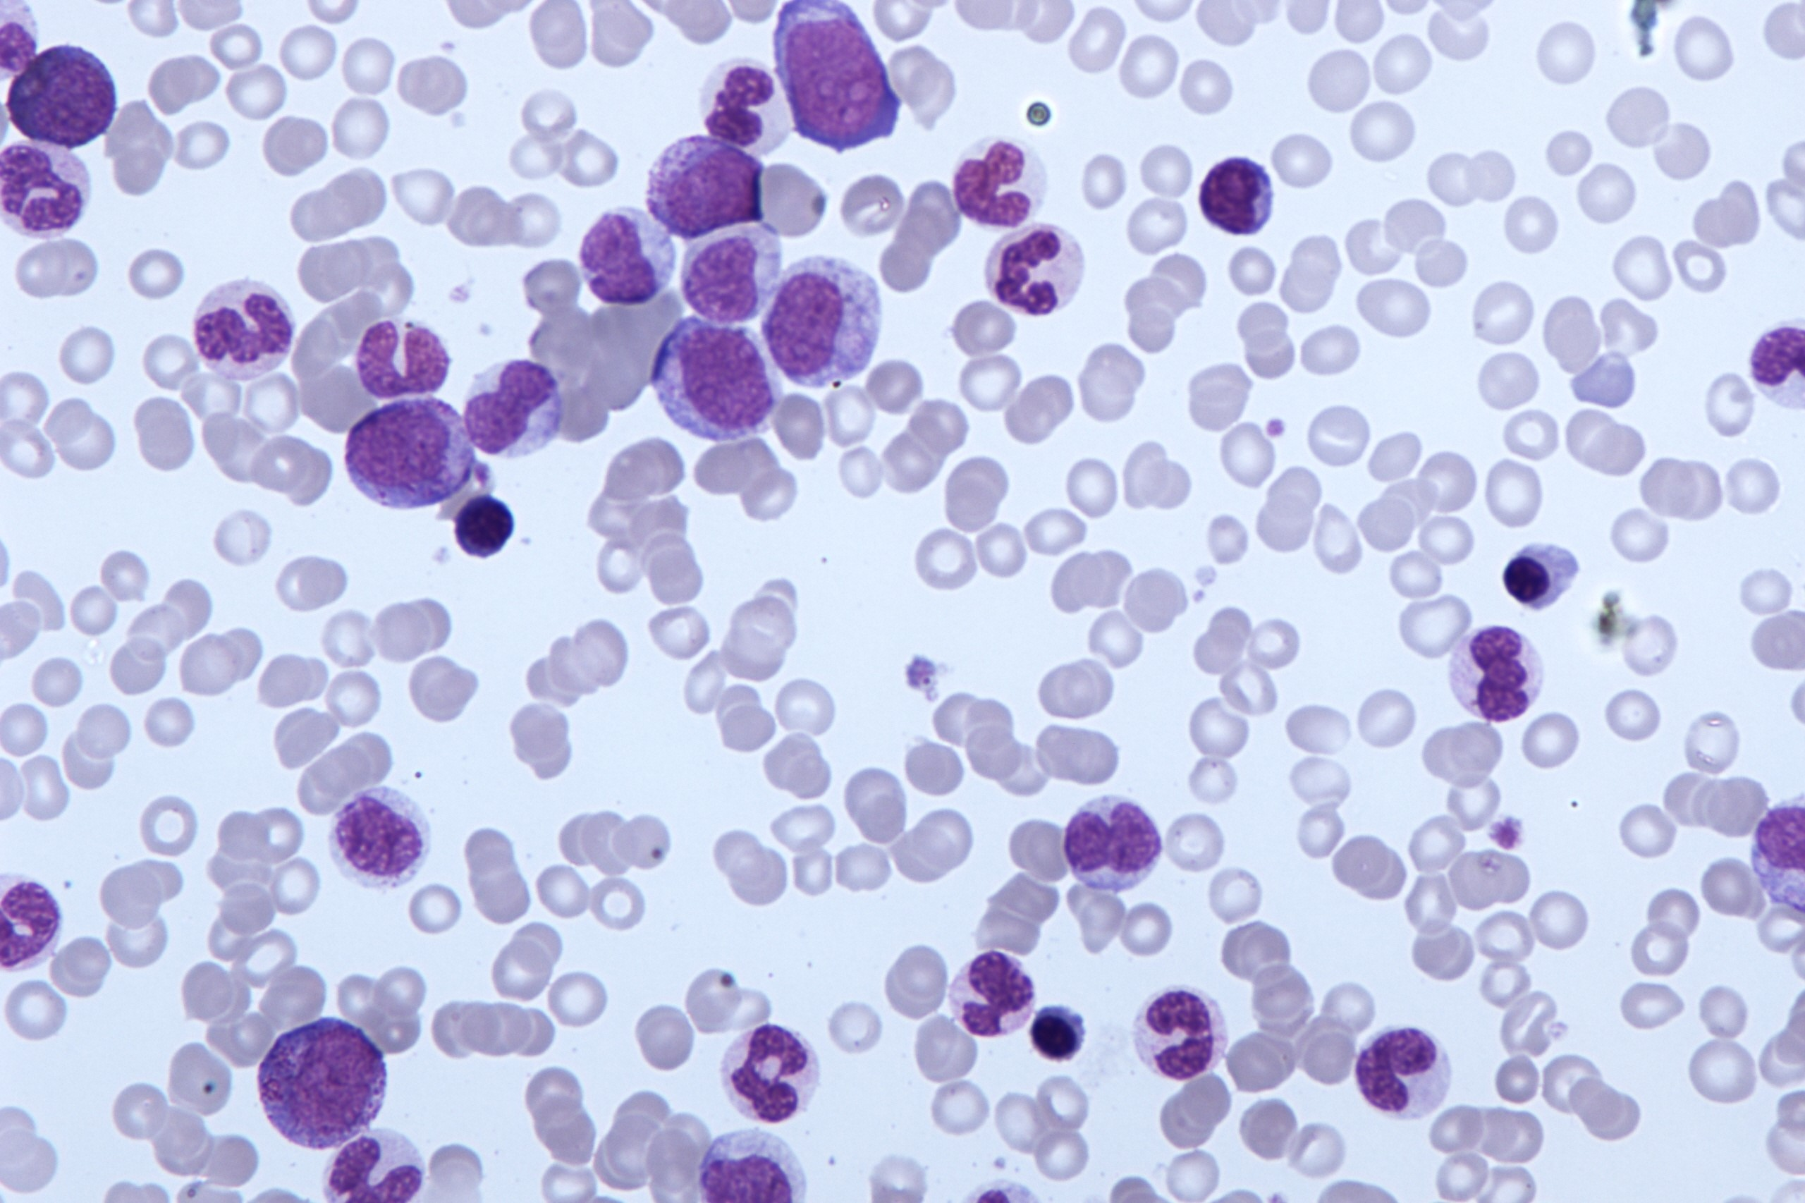
Classificazione di globuli bianchi con tecniche di machine learning
Tommaso Mingrone

Slide 2
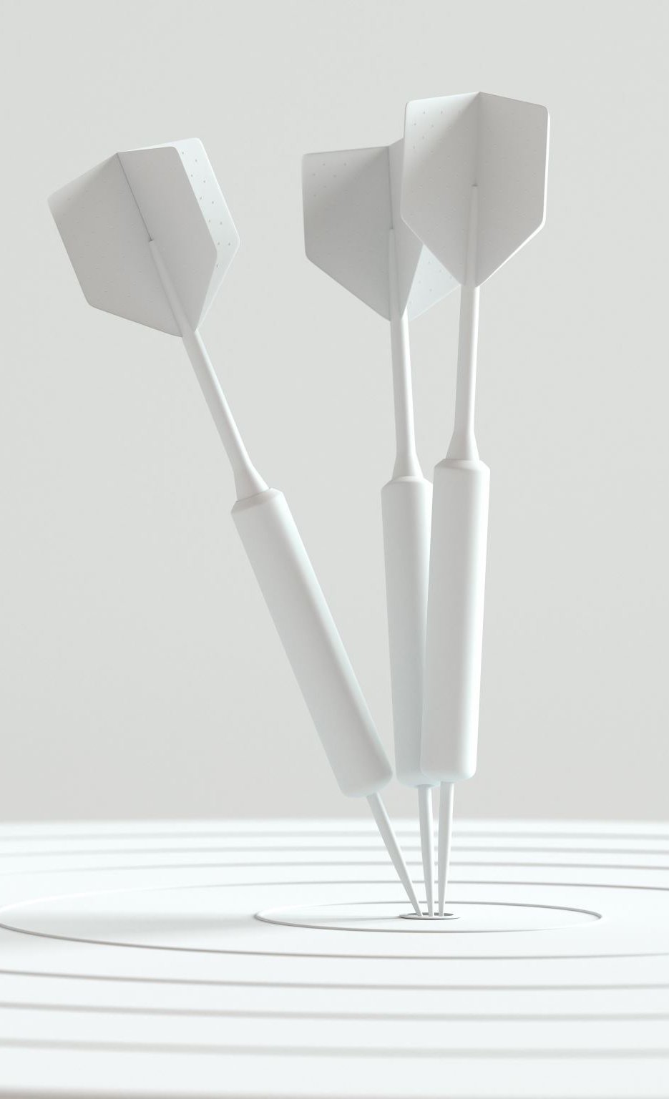
Obiettivi dello studio
Principale:
Classificare immagini di globuli bianchi di individui sani
Complementari:
Studiare la struttura dei dati
Trovare il metodo di classificazione più efficiente

Slide 3
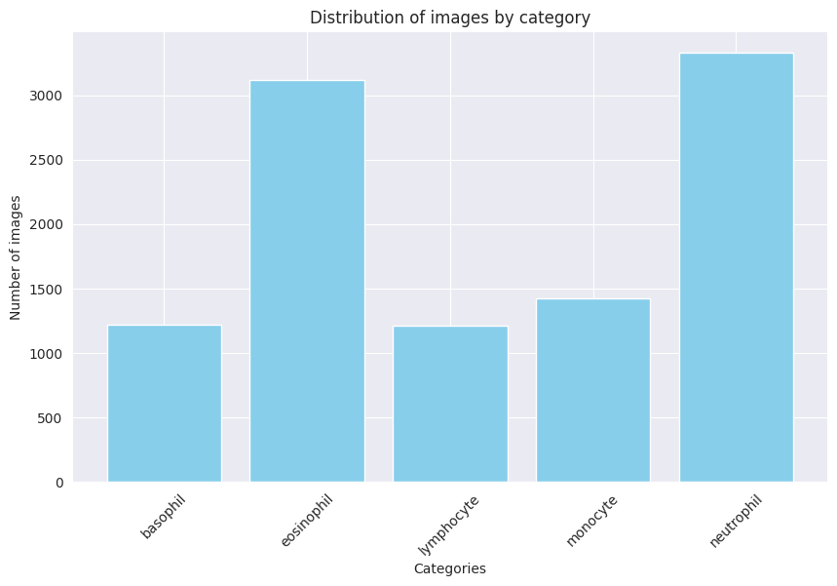
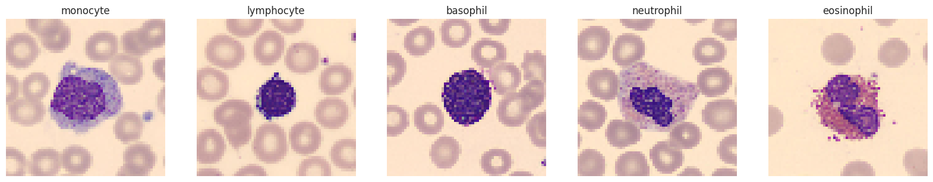
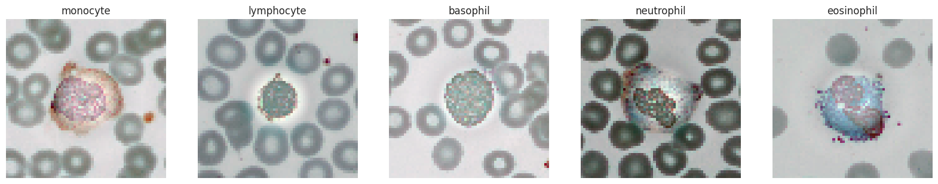
Data processing
Rimosse 3 classi : ig, platelet, erythroblast
Riduzione della risoluzione delle immagini da 360x363 a 64x64
Normalizzato per ogni pixel in scala da 0 a 1 per ciascun canale colore (RGB)
Standardizzato

Slide 4
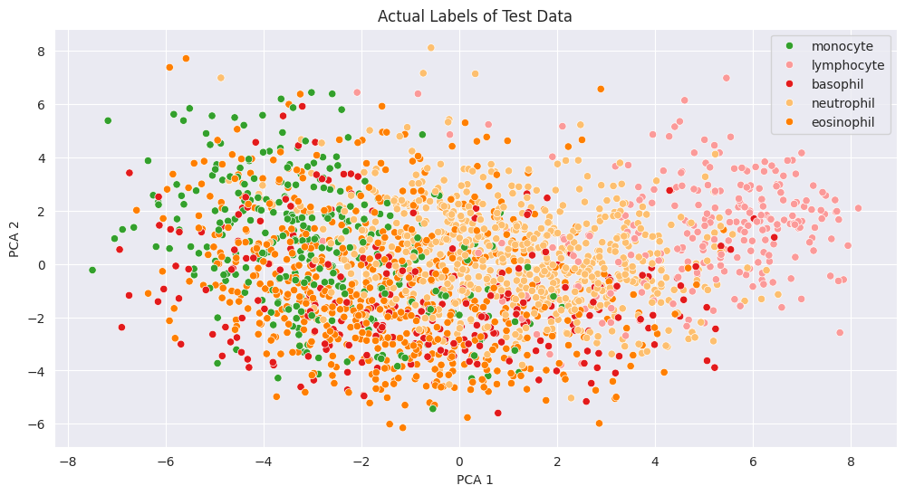
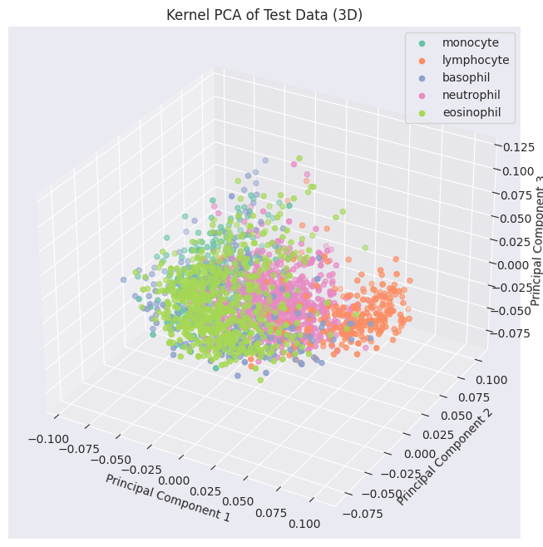
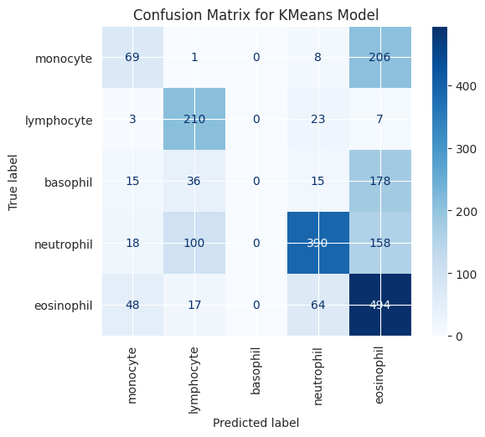
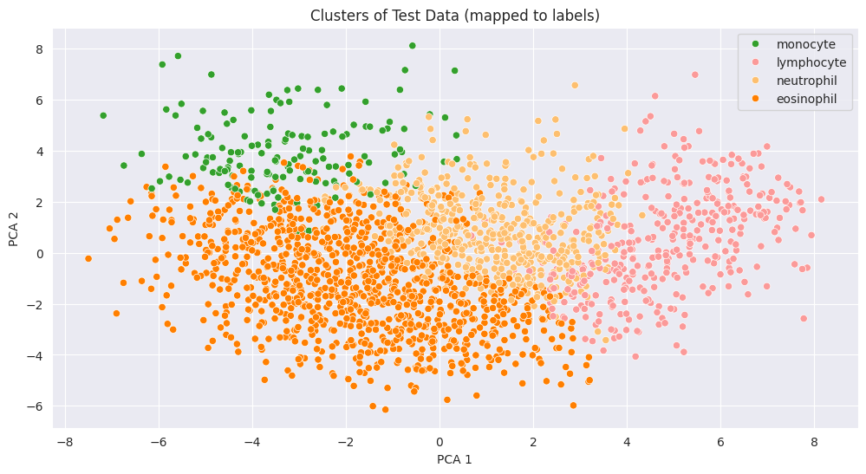
Unsupervised learning

Slide 5
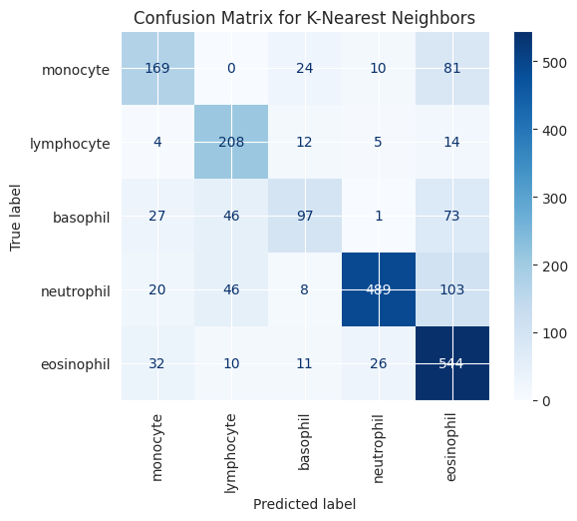
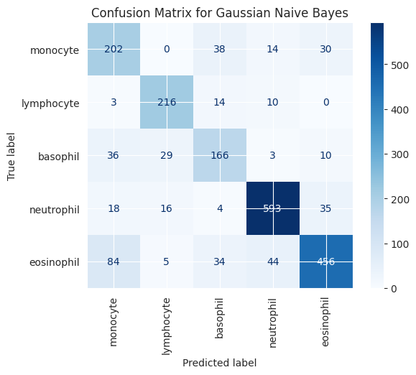
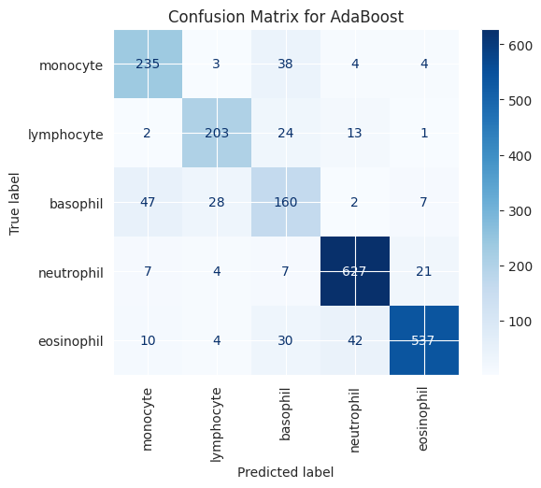
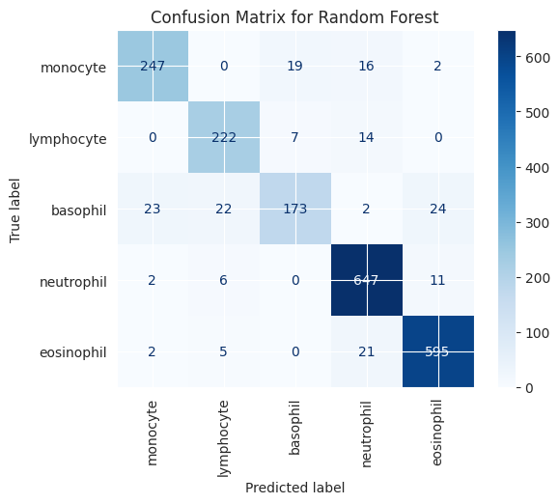
Supervised learning
Test accuracy:
K-Nearest Neighbors (73%)
Naïve Bayes (79%)
Adaboost (86%)
Random Forest (91%)

Slide 6
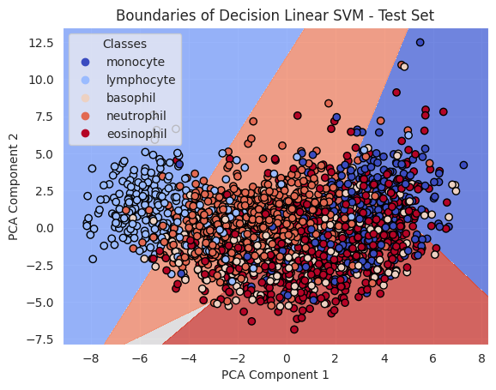
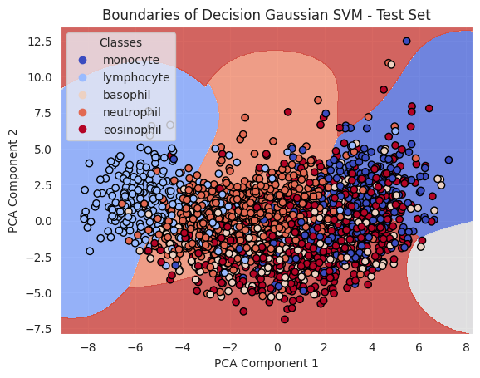
Support vector machine multiclass
SVMM Linear Kernel
Test Accuracy (57%)
SVMM Gaussian Kernel
Test Accuracy (58%)

Slide 7
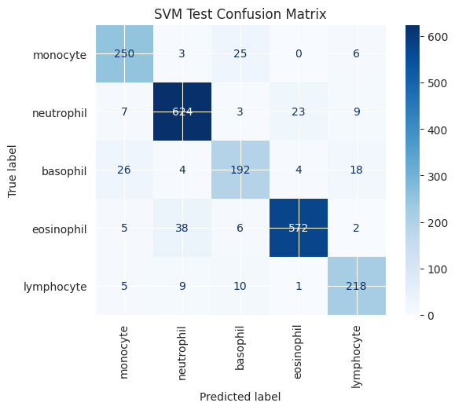

SVMM alta dimensionalitÀ
SVMM Linear Kernel
Test Accuracy (90%)
SVMM Gaussian Kernel
Test Accuracy (89%)

Slide 8
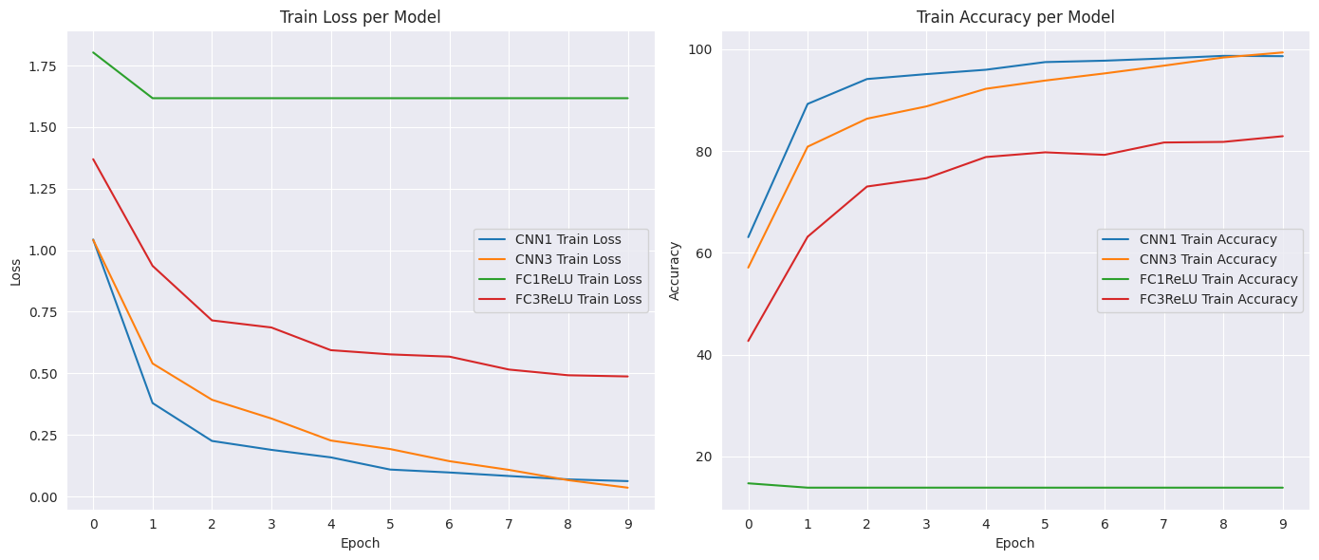
Deep learning
Modelli:
FC1ReLU
FC3ReLU
CNN1
CNN3

Slide 9
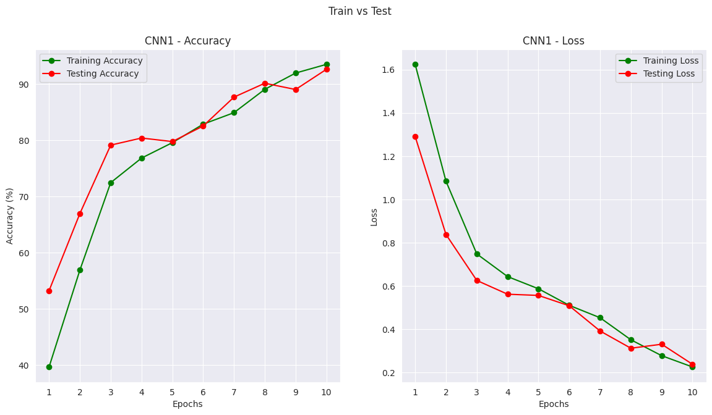
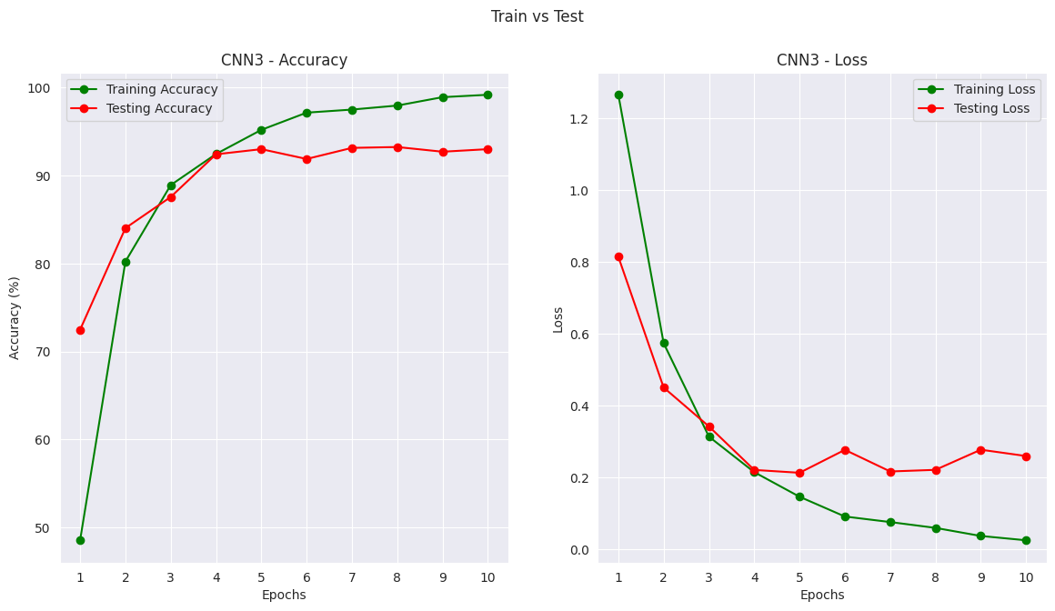
Train vs test dei modelli migliori
Train Accuracy: 98.99% Train Loss: 0.0561
Train Accuracy: 99.35% Train Loss: 0.0320
Test Accuracy: 95.67% Test Loss: 0.1465
Test Accuracy: 93.82% Test Loss: 0.2214

Slide 10
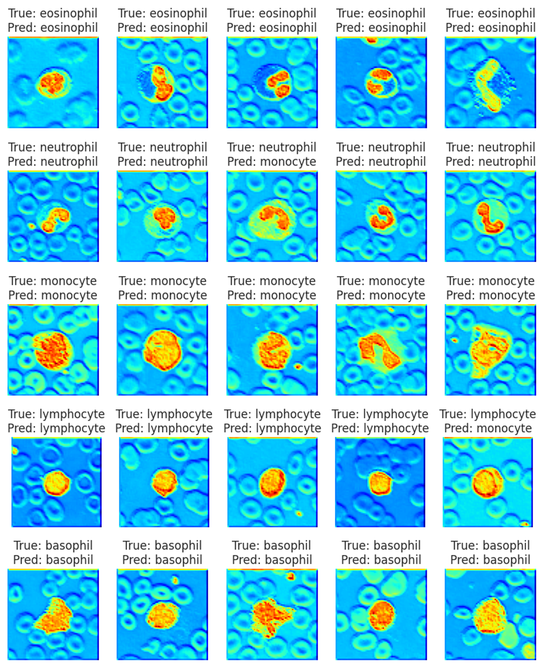
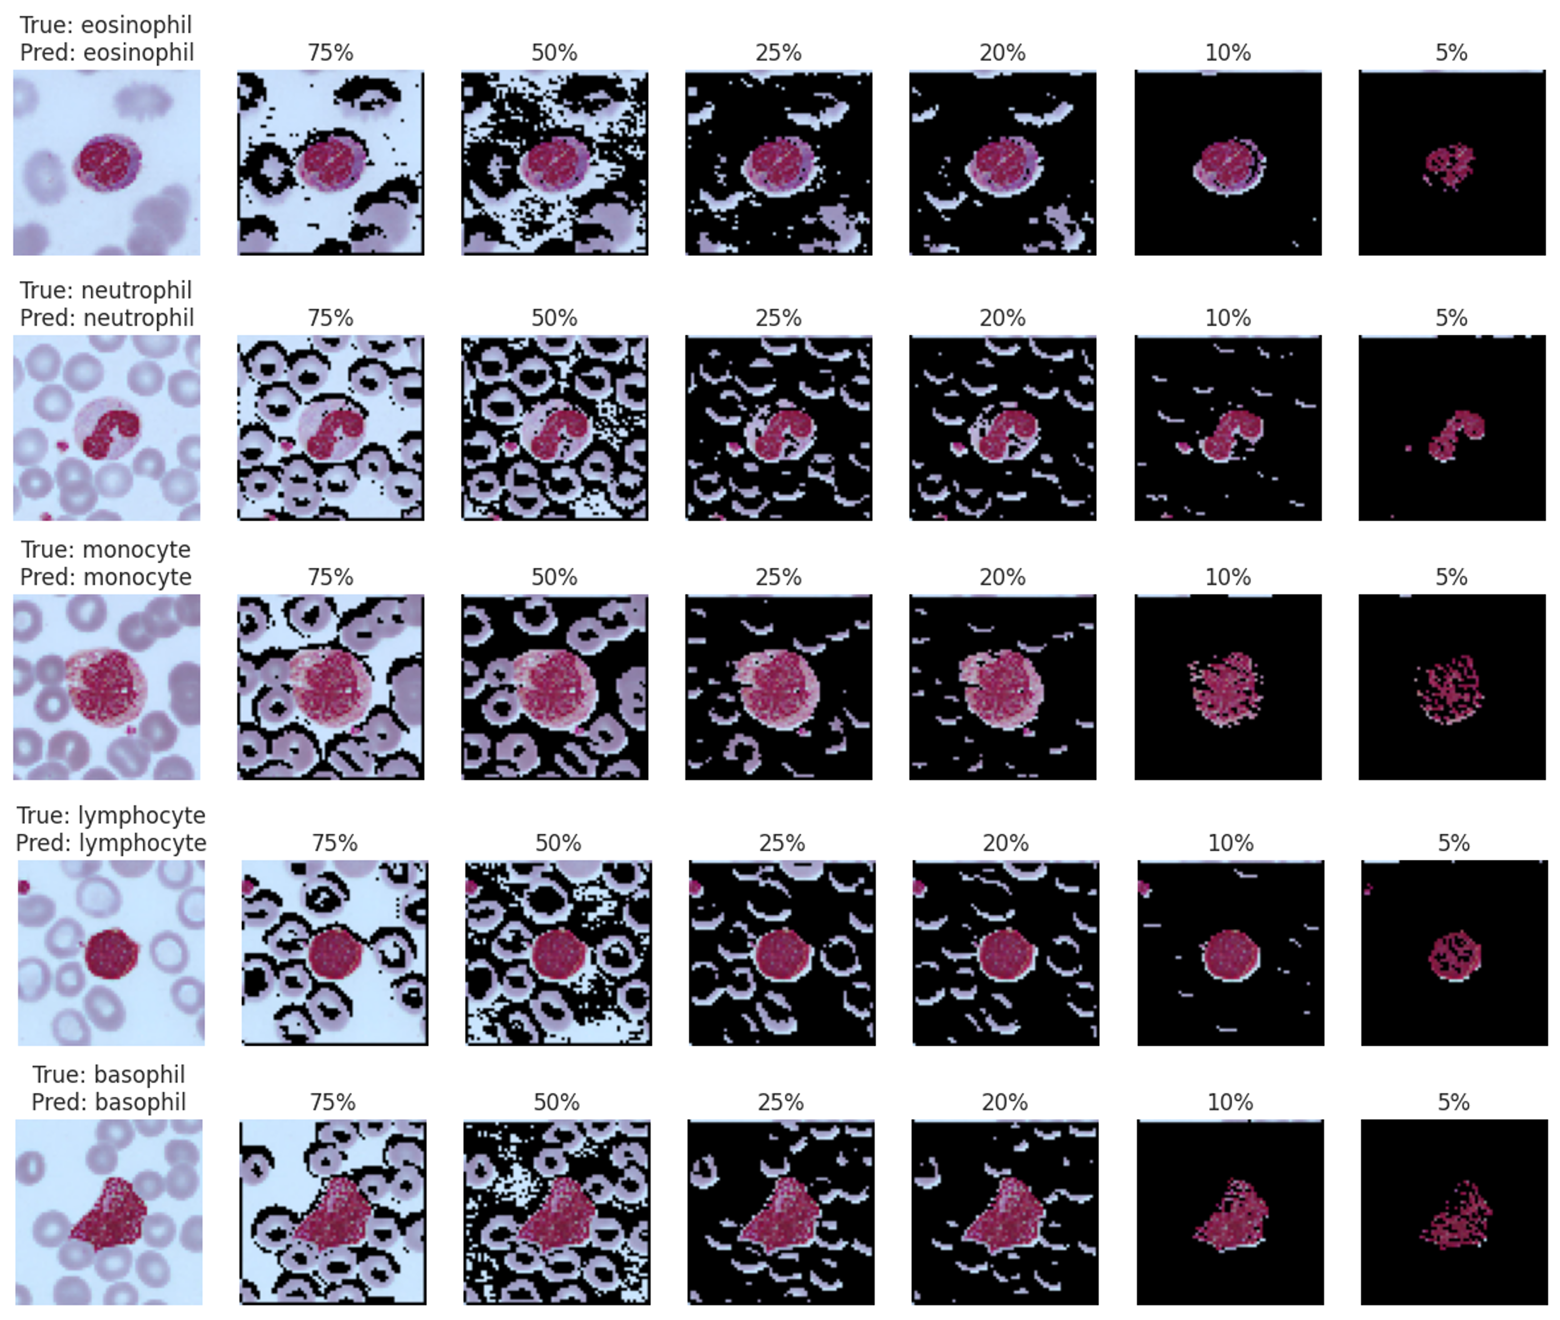
Attention map

Slide 11
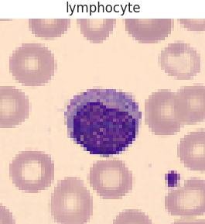
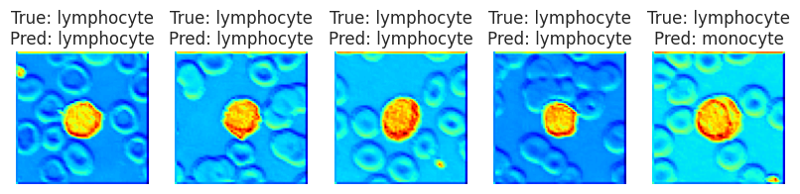


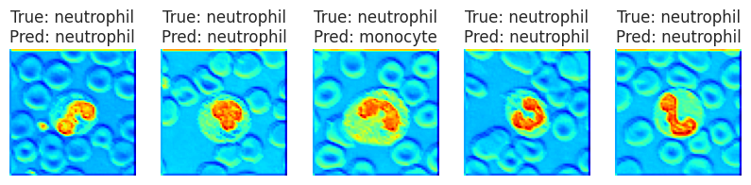
Casi di interesse
A volte simili per rapporto nucleo/citoplasma e nucleo monolobato
Possibile confusione dovuta ad artefatti del vetrino e sezioni non ottimali per l'analisi

Slide 12
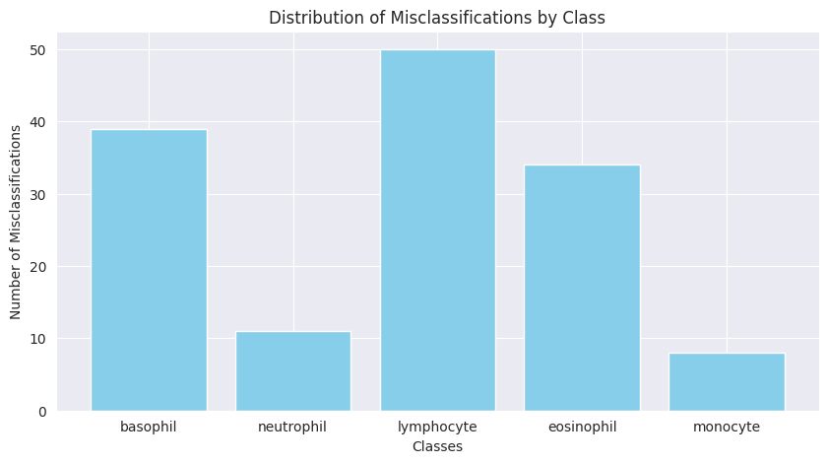
Si possono generalizzarE queste motivazioni?

Slide 13
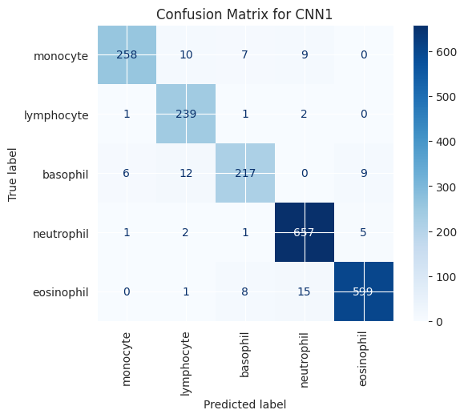
Conclusione
La geometria dei dati offre informazioni che sono efficaci per comprendere il problema
Il modello più efficiente è CNN1. Tuttavia, è importante menzionare anche i risultati delle tecniche di Supervised come Random Forest e SVMM ad alta dimensionalità

